Slide 1
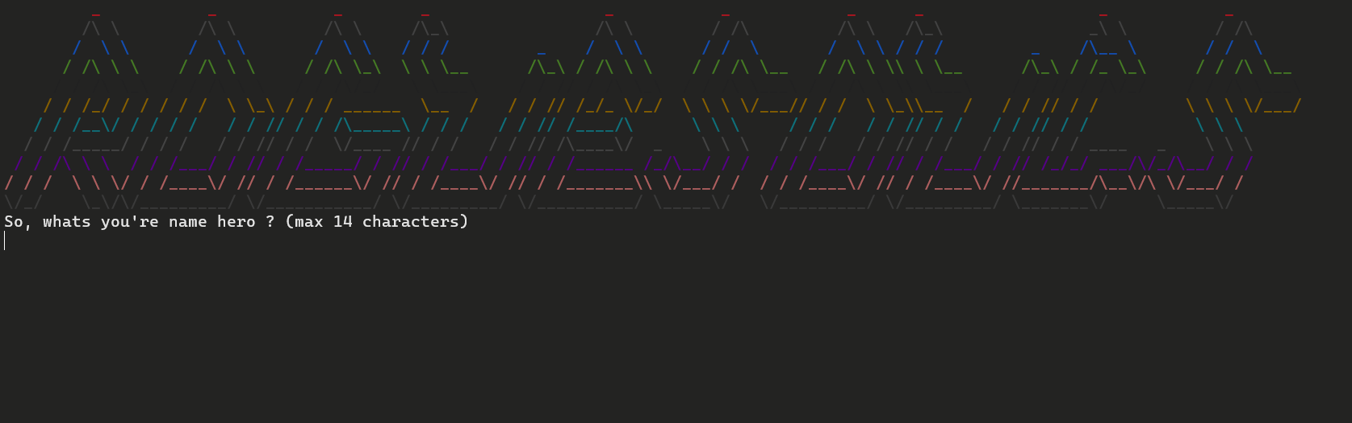
ROGUE SOULS

Slide 2

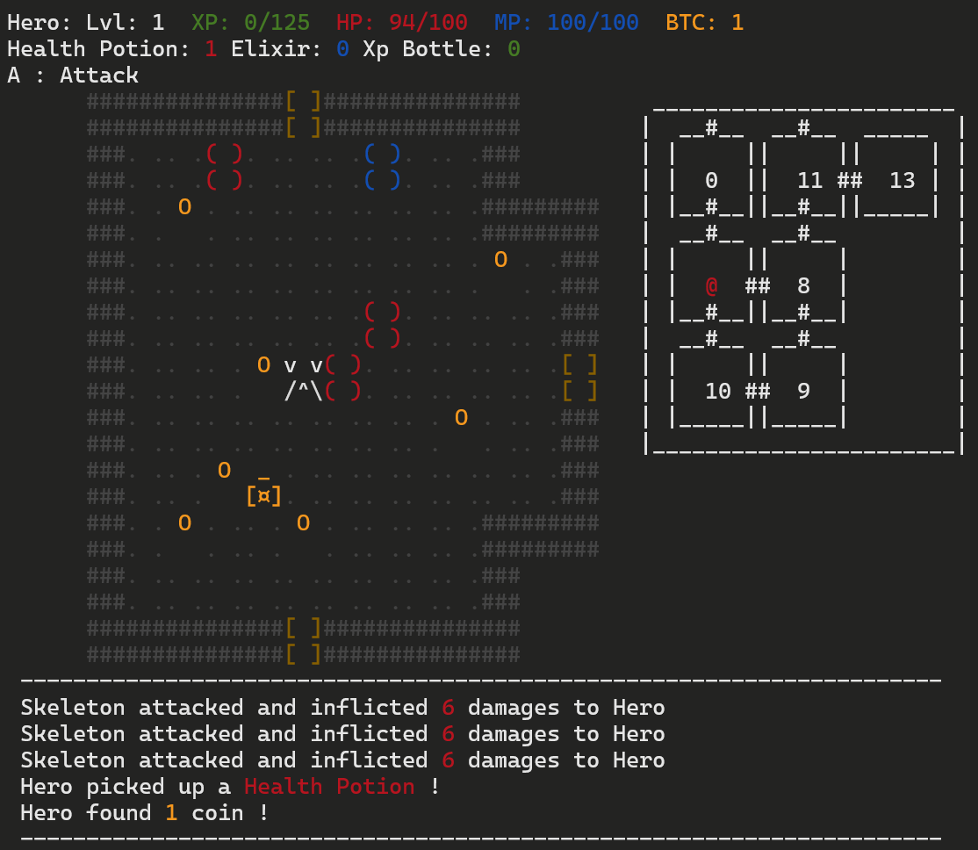
PRÉSENTATION DU JEU
1
Commençons par les bases…

Slide 3
But du jeu :
Tuer, tuer et encore tuer.
Résoudre des énigmes.
Survivre.
Et aller le plus loin possible …

Slide 4
Génération
2

Slide 5


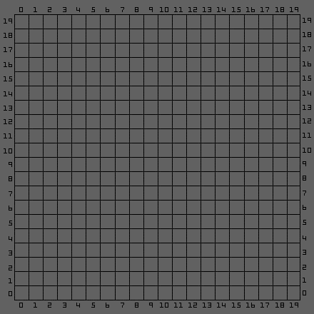
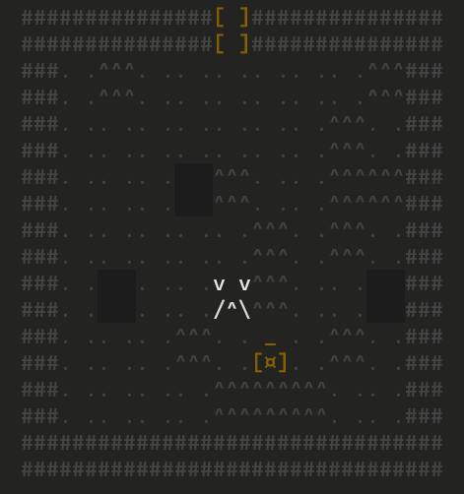




Grid Map – Tiles vs Entity

Slide 6
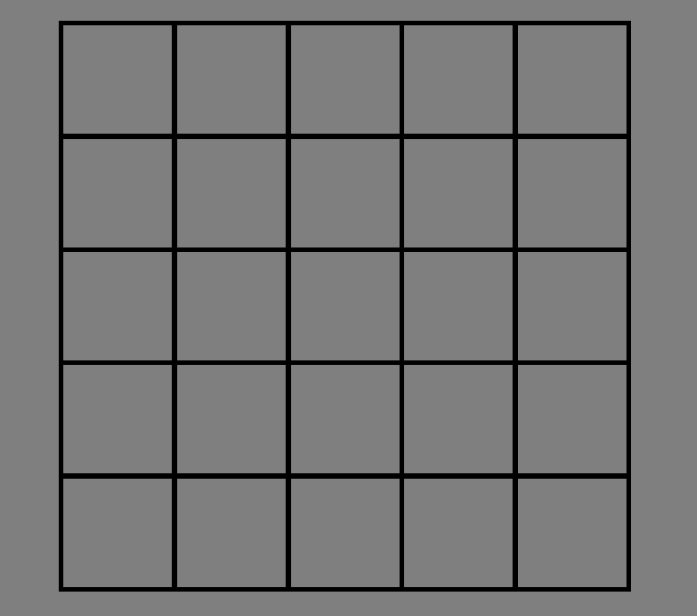
Géneration du donjon

Slide 7
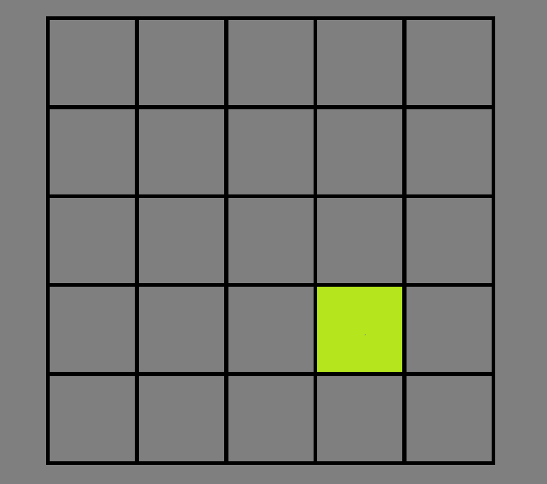
Géneration du donjon

Slide 8
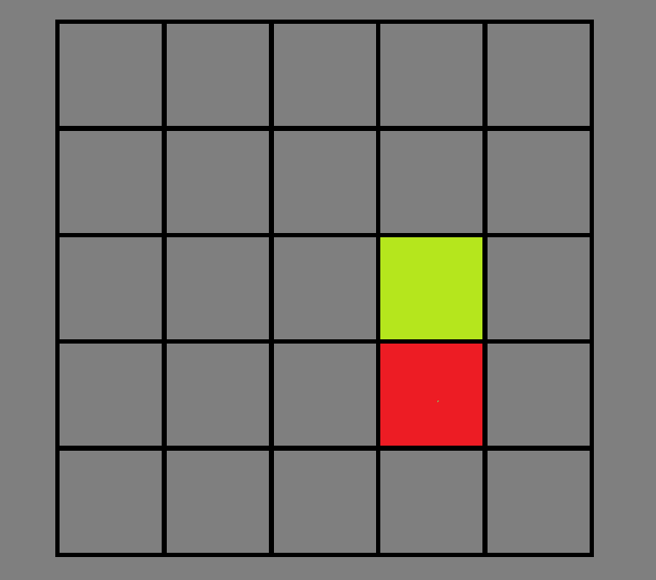
Géneration du donjon

Slide 9
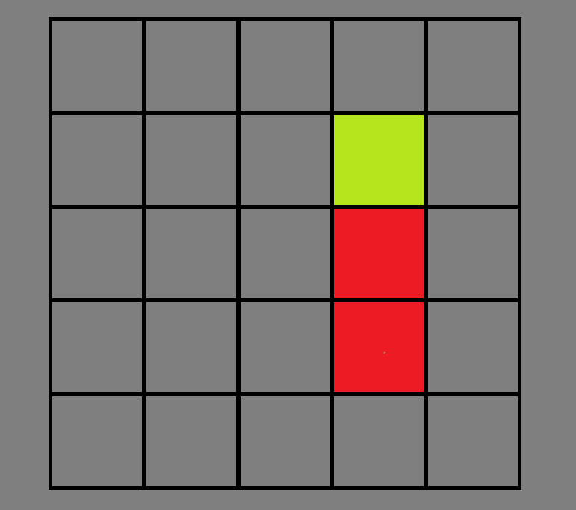
Géneration du donjon

Slide 10
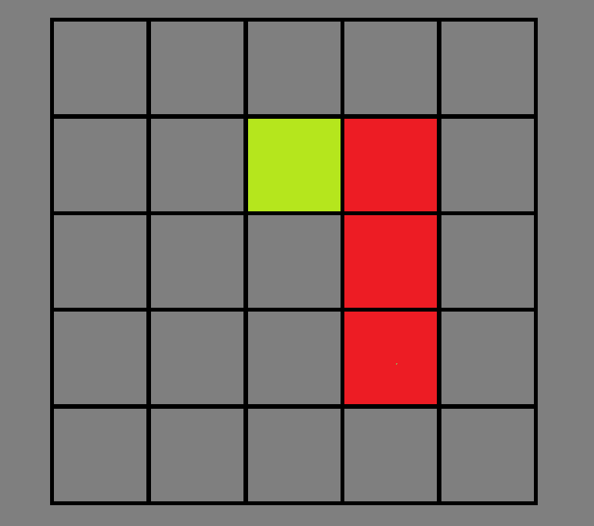
Géneration du donjon

Slide 11
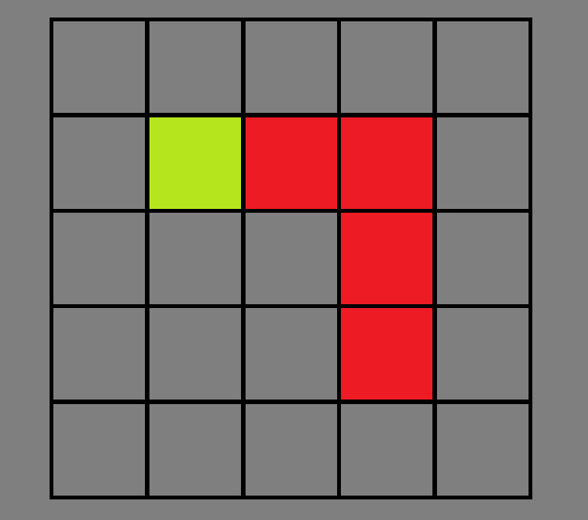
Géneration du donjon

Slide 12
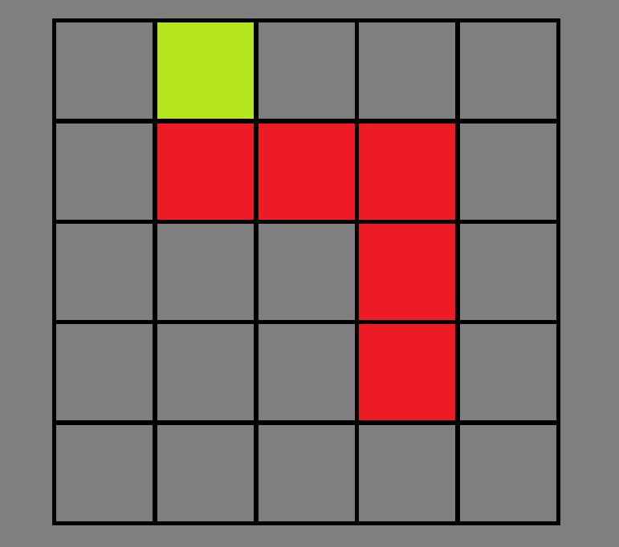
Géneration du donjon

Slide 13
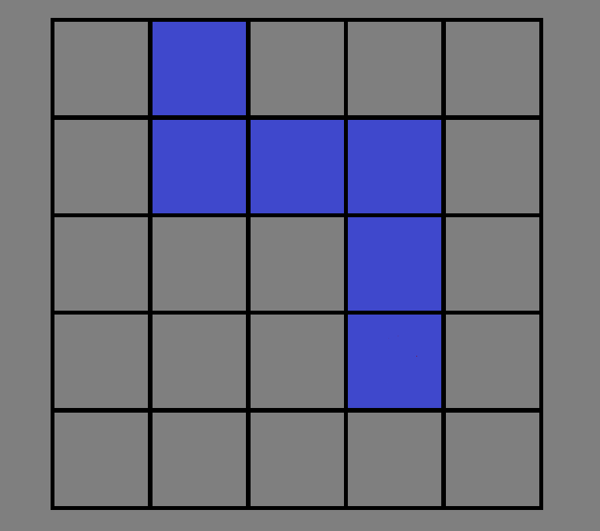
Géneration du donjon

Slide 14
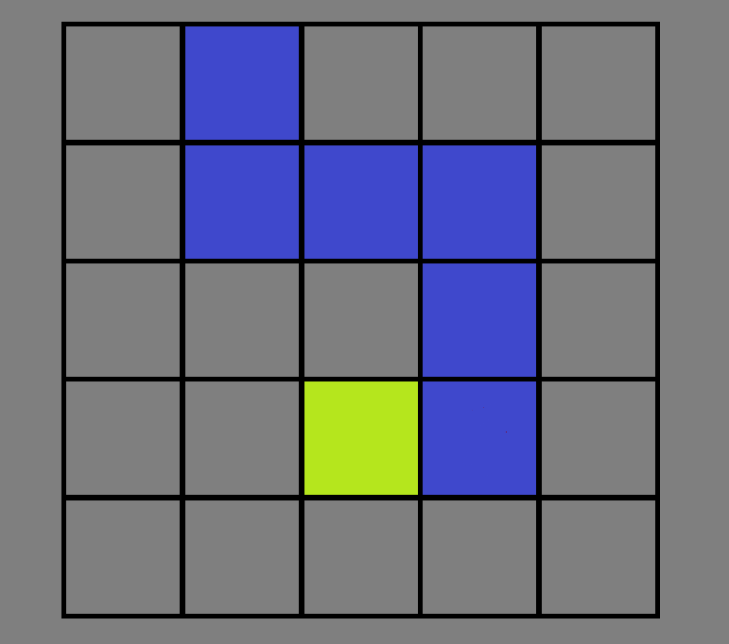
Géneration du donjon

Slide 15
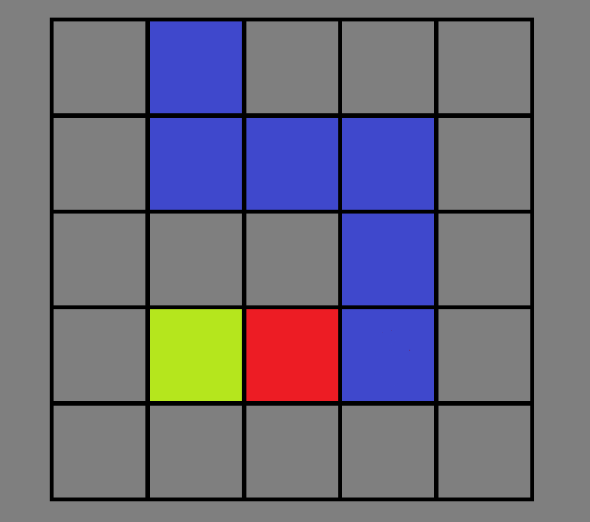
Géneration du donjon

Slide 16
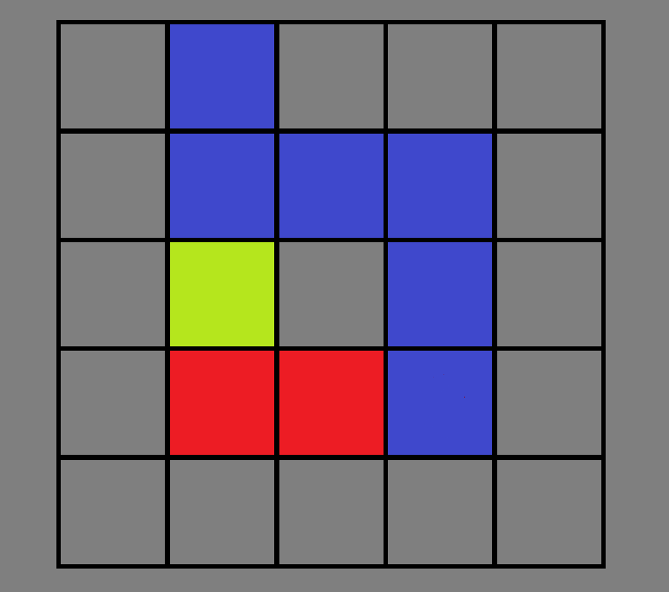
Géneration du donjon

Slide 17
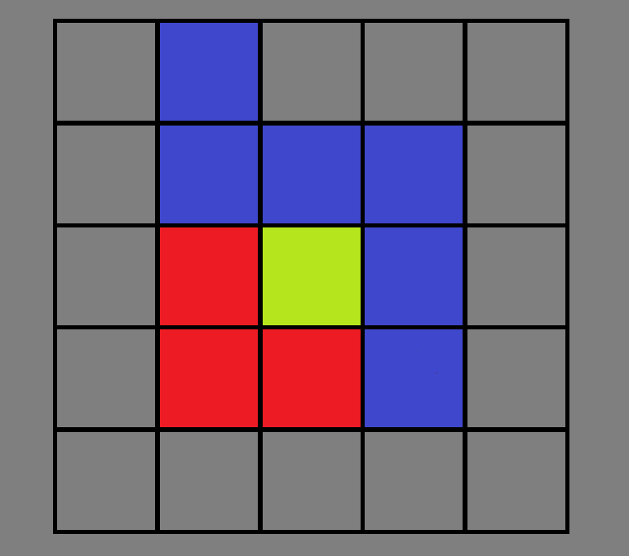
Géneration du donjon

Slide 18
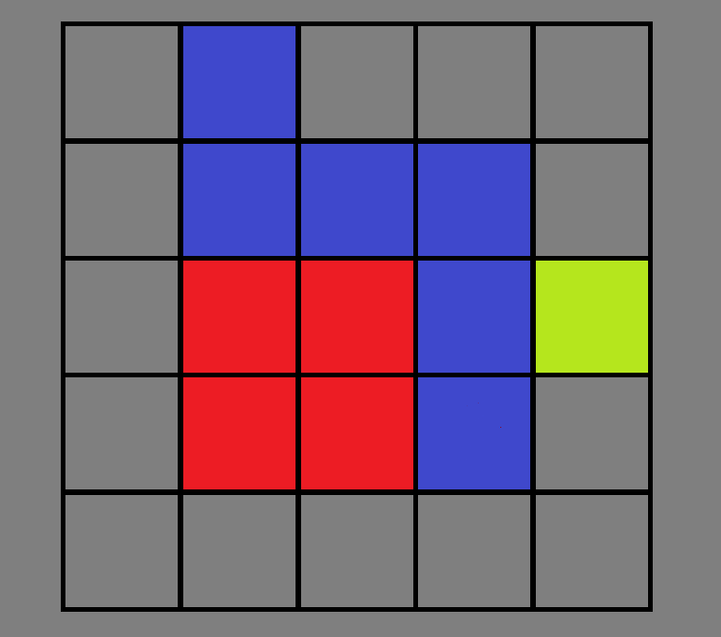
Géneration du donjon

Slide 19
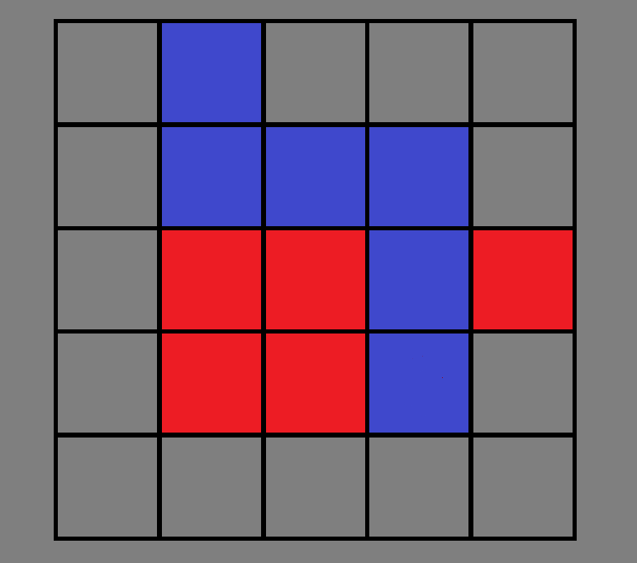
Géneration du donjon

Slide 20

Géneration du donjon

Slide 21
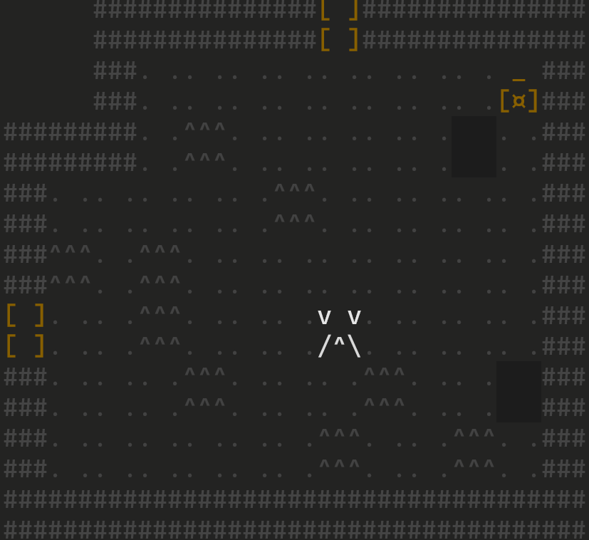
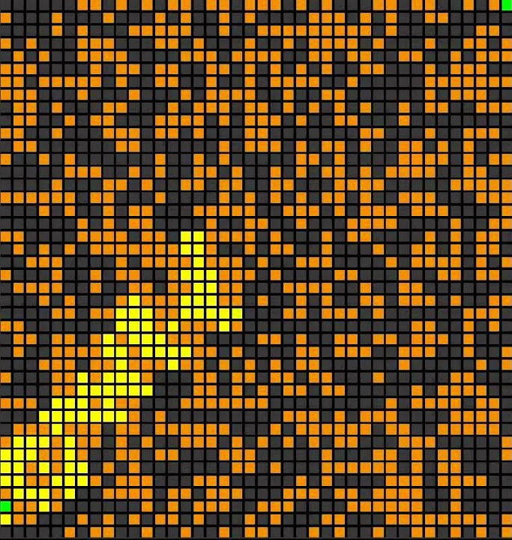
Géneration du contenu de la salle
A
*

Slide 22
Fonctionnalités
Y’en a énormément …

Slide 23

Éléments du jeu
Zarbouk Goblin
Vie sa vie et a peur de se faire mal.
Jean-Charles Marchand
Attention à ne pas l’énerver,
il à l’air d’avoir du vécu.
Coffre Donneur
Il aime vous donner des objets. Soyez gentil avec lui.
Vous Joueur
Il fera tout ce que vous voulez… même sauter dans le vide.

Slide 24


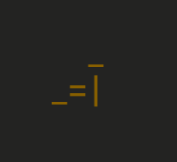

Éléments du jeu
Bonne nuit le monstre Tombe
On finit tous ici.
Aie Pique
Attention ça pique.
Escalier Ascenceur
Permet de monter en haut.
Lapin très méchant Boss
Attention à ses carottes.

Slide 25






Les Équipements
Armes
Épées, Bâtons, Arcs…
Bouclier
Ça protège…
Potions
Vie, Mana, XP…
Armures
Armure de plaques, Robe, Armure de Cuir…
Casque
Heaume, Chapeau, Capuche…
Gants
Gants de fer, Gants de soie, Mitaine…

Slide 26

Raretés des équipements
Common
Uncommon
Rare
Epic
Heroic
Mythic
Legendary

Slide 27
Patrons de conception utilisés
Factory
Création des éléments du jeu
GameLoop
Logique interne du jeu
State
État du jeu à chaque instant
Strategy
Comportement des Monstres
Builder
Noms et descriptions des Items

Slide 28
Organisation du groupe
Assignation de tâche à chacun
Entraide
Mise en commun

Slide 29
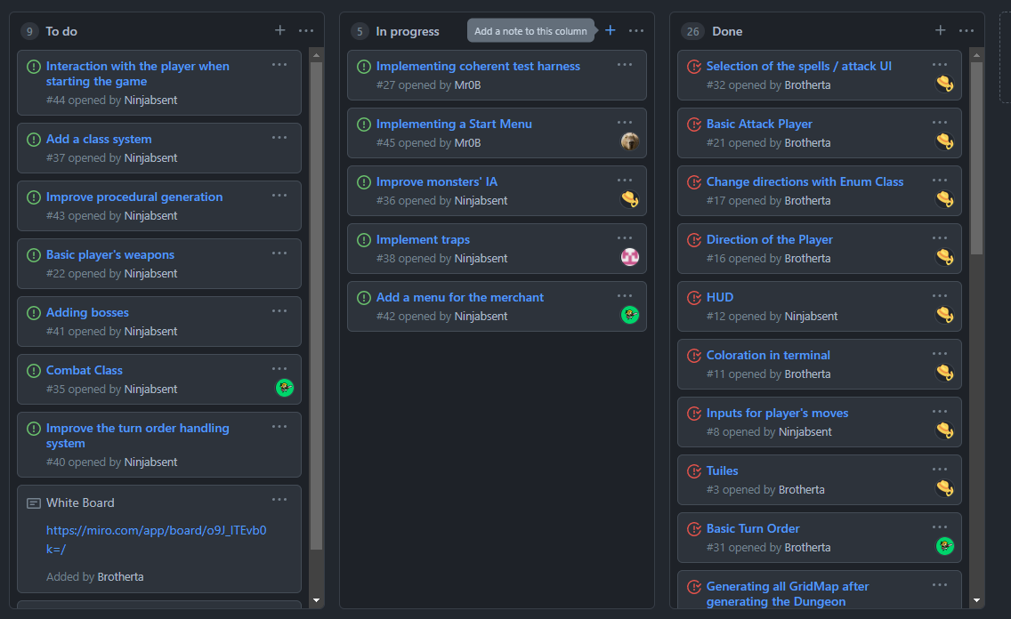


Organisation du projet et de l’avancement

Slide 30

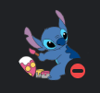
Test du jeux
Tests JUnits et Beta testing du jeu. (Atteindre le niveau 100 )

Slide 31
Idées d’améliorations pour la suite.
Arbre de compétences (Sorts dédiées aux classes…)
Boss et monstres plus diversifiées, équilibrage…
Énigmes plus complexes, meilleure génération des salles
Sortir le jeu sur Steam…

Slide 32
Merci à tous de nous avoir écouté.
Passons à la démo…

